Slide 1
Детям о правилах пожарной безопасности

Slide 4
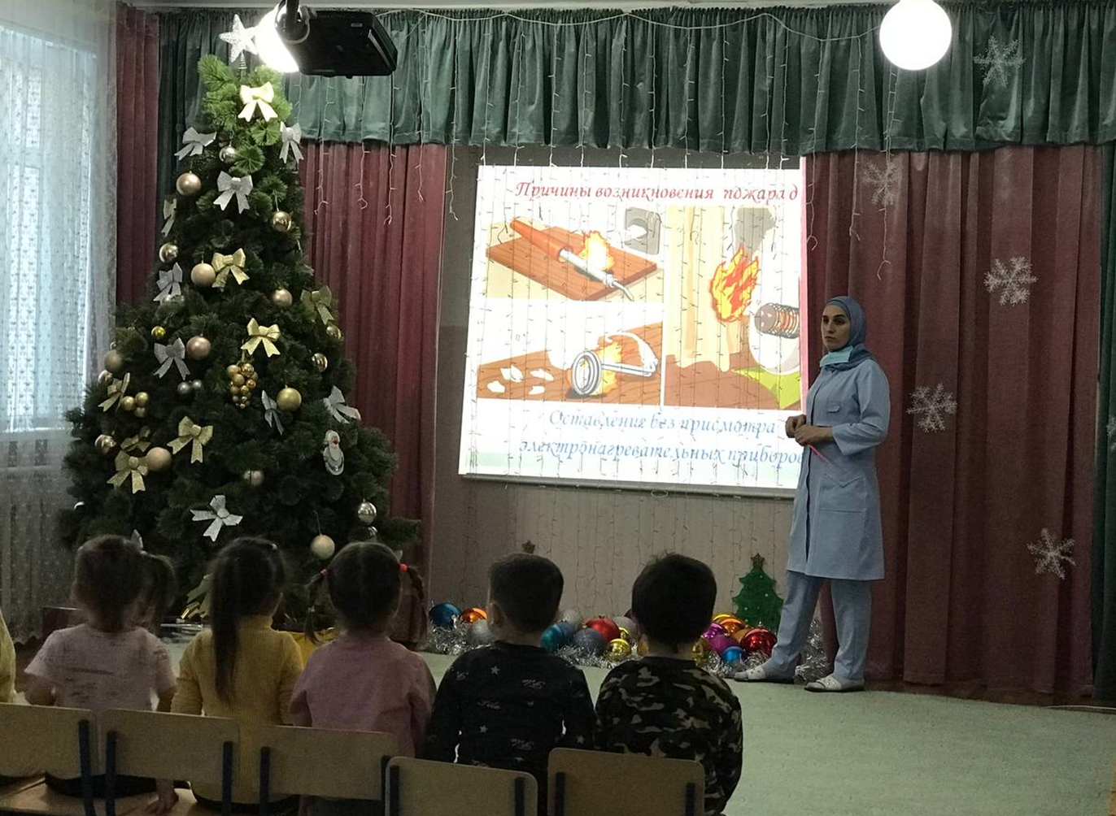

Slide 5
Здравствуйте, Ребята!
Я – пожарный Сэм!
Хочу напомнить Вам правила ПОЖАРНОЙ безопасности. Вы должны знать, как вести себя дома, чтобы не случилось беды.

Slide 6
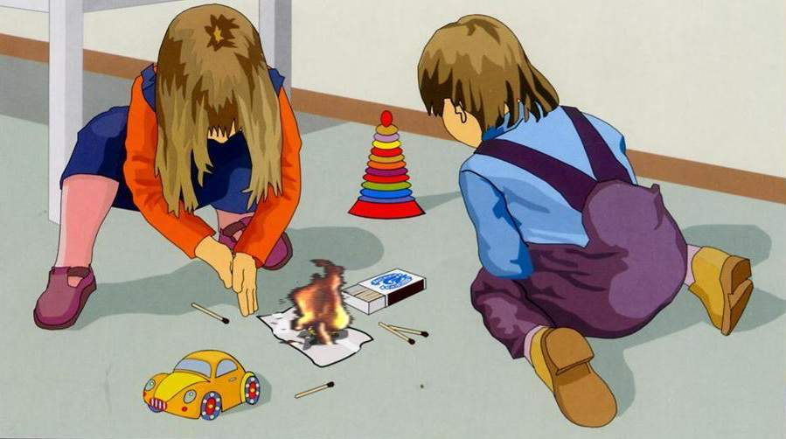
Причины возникновения пожара дома
Детская шалость

Slide 7
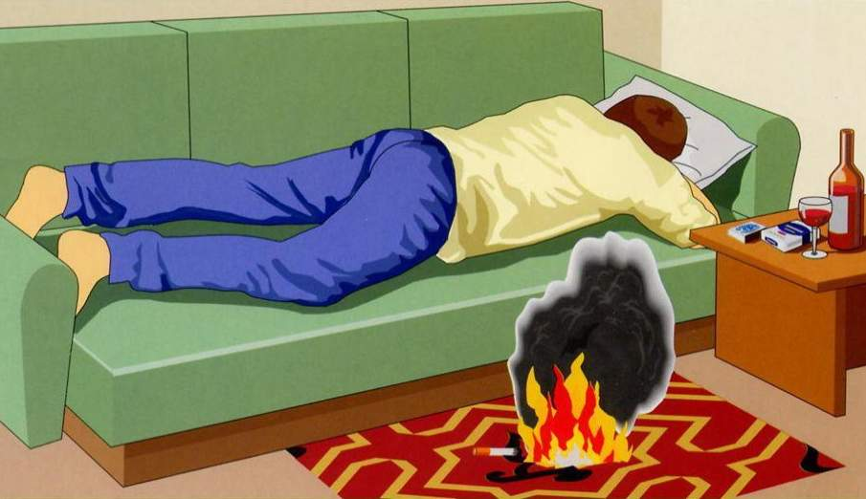
Причины возникновения пожара дома
Курение

Slide 8
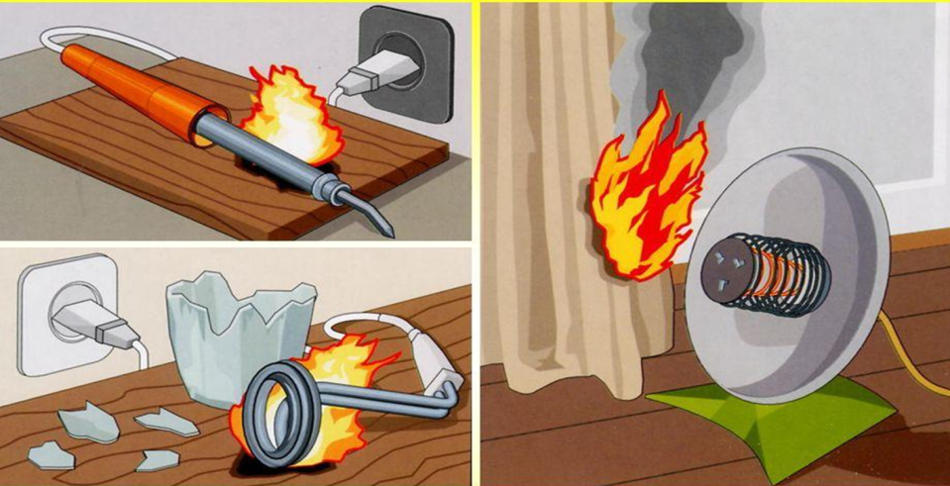
Причины возникновения пожара дома
Оставление без присмотра электронагревательных приборов

Slide 9
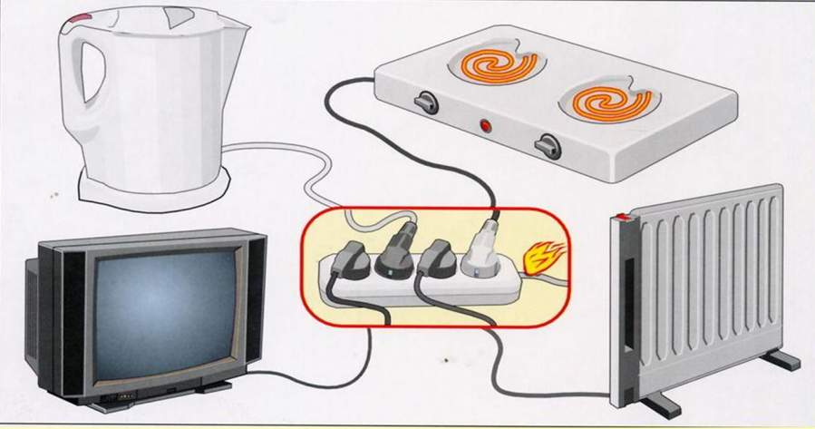
Причины возникновения пожара дома
Перегрузка электросети

Slide 10
Причины возникновения пожара дома
Сушка белья над газовыми плитами

Slide 11
Причины возникновения пожара дома
Затемнение электроламп сгораемыми материалами (бумагой, тканью)

Slide 12
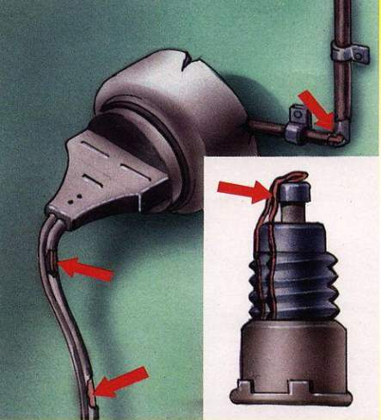
Причины возникновения пожара дома
Неисправность электропроводки
Пользование самодельными предохранителями

Slide 13
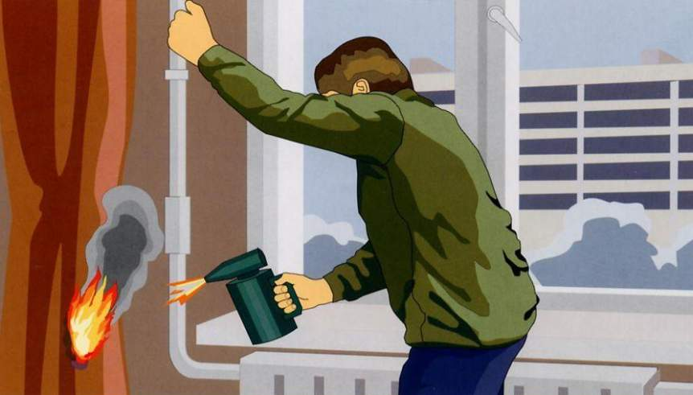
Причины возникновения пожара дома
Отогревание замерзших труб паяльными лампами и факелами

Slide 14
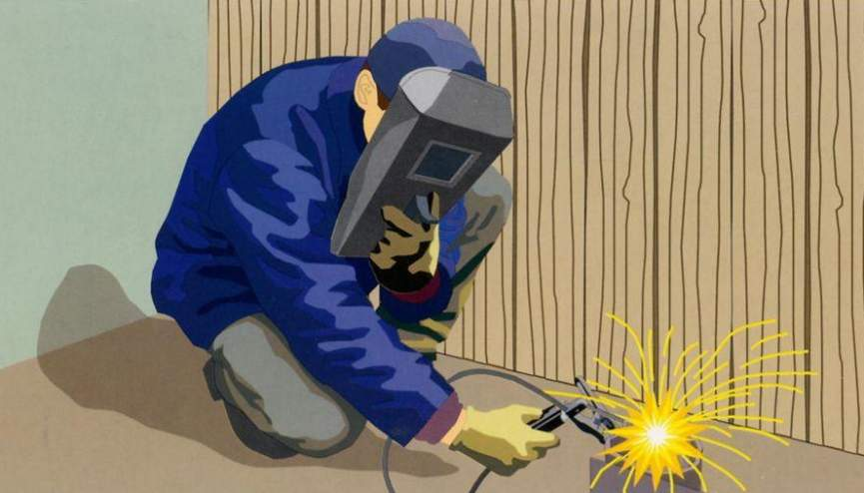
Причины возникновения пожара
Нарушение правил проведения сварочных работ

Slide 15
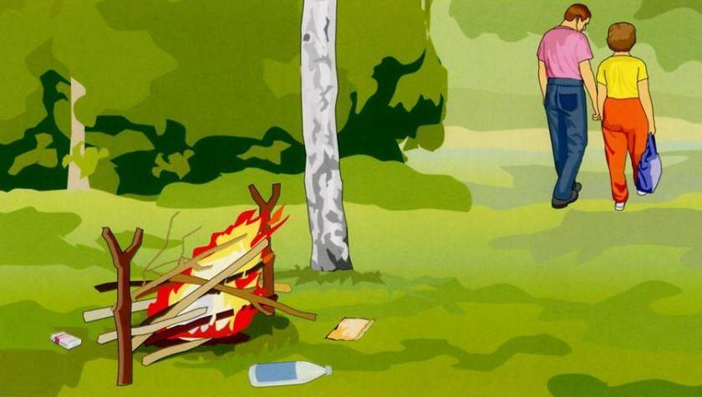
Причины возникновения пожара
Разведение костров, поджигание сухой травы (палы)

Slide 16
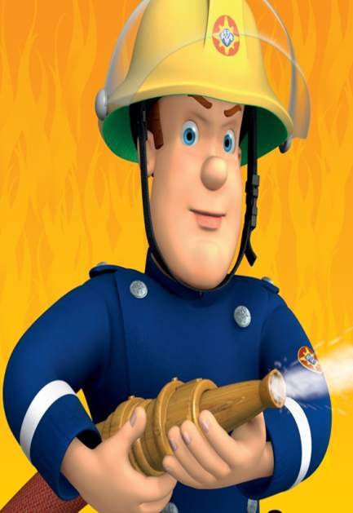
Ребята,
а знаете ли вы,
как
правильно
действовать
при
пожаре?

Slide 18
Позвонив по телефону, необходимо сообщить следующую информацию:
точный адрес (улица, проспект, проезд, площадь, бульвар);
номер дома, строения, корпуса;
что горит (дом, квартира, мусоропровод);
на каком этаже пожар;
фамилию и телефон (с которого звоните).

Slide 19
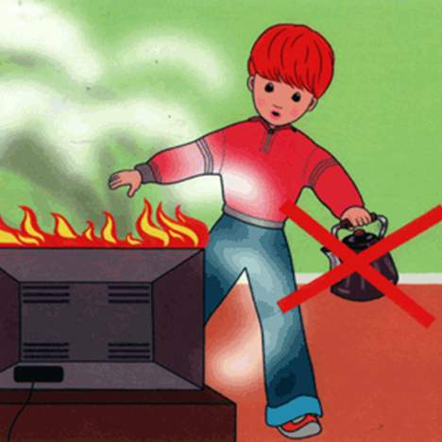
Не заливай водой горящие электроприборы!

Slide 20
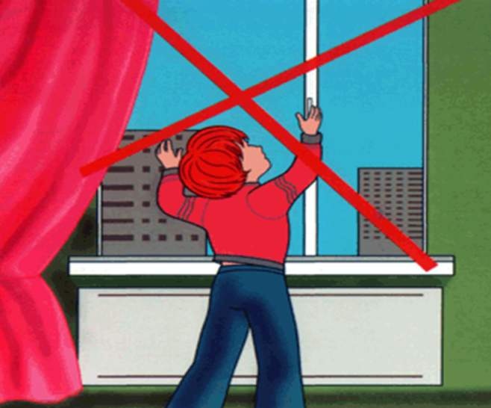
Не открывай окна!

Slide 21
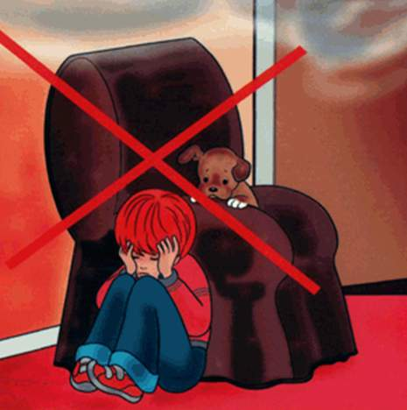
Прятаться во время пожара нельзя!

Slide 22
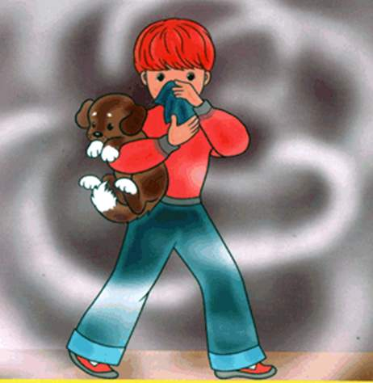
Постарайся покинуть помещение! Двигайся вдоль стены, закрыв нос и рот от дыма мокрой тряпкой!

Slide 23
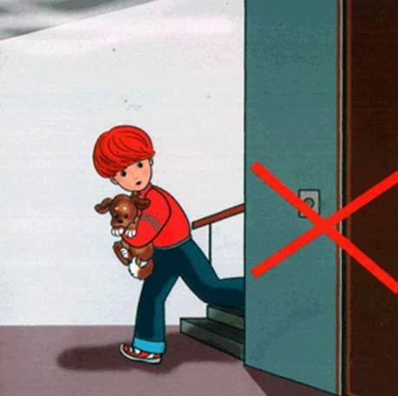
Лифтом пользоваться нельзя!

Slide 24
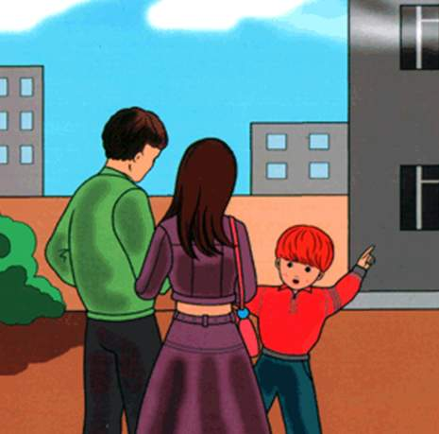
Сообщи о пожаре соседям и попроси их вызвать пожарных!

